Slide 1
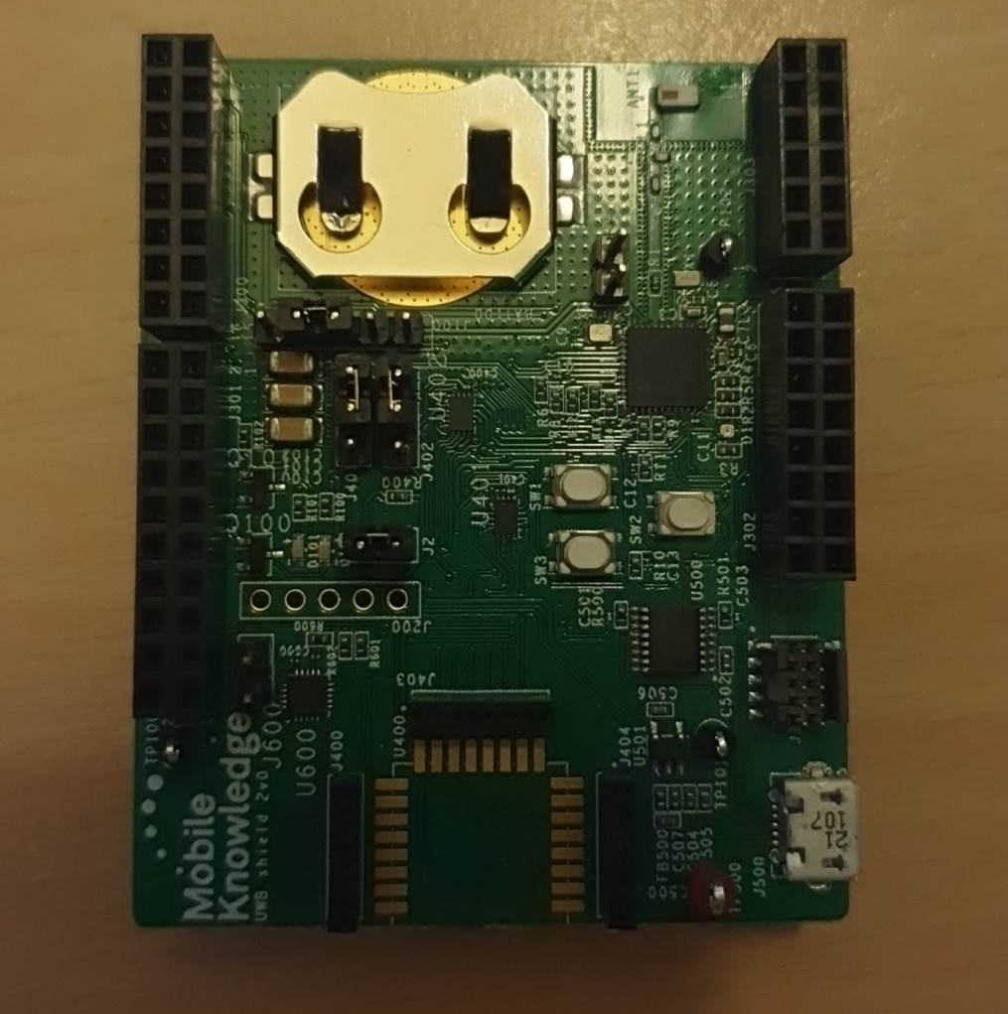
Dimension connecteur (b) : l = 2,3mm, L = 10,5mm, h = 4,5mm
Distance con et bord de carte (c) : 14,6mm
Distance entre les deux connecteurs (d) : 17,5mm
Distance entre le bord de carte et les connecteur (d) : 1,6mm
Distance entre connecteurs : 2,1mm
Dimension du connecteur (e) : h = 8,1mm, l = 5mm, L = 20,8mm
Dimension du connecteur (f) : h = 8,1mm, l = 5mm, L = 20,8mm
Dimension du connecteur (g) : h = 8,1mm, l = 5mm, L = 25,8mm
Dimension du connecteur (h) : h = 8,1mm, l = 5mm, L = 15,8mm
Dimension du connecteur (i) : 5,7mm
Distance Bord de carte et con USB (j) : 3,3mm
Dimension board (k) : l = 53mm, L = 65,3mm, e = 1,7mm
(h)
(f)
(e)
(g)
(b)
(c)
(i)
(d)
(j)

Slide 2
Distance bord de carte et con. (L) : d = 14,7
Distance entre le bord de carte con. H (M) : d = 0,5mm
Dimension connecteur USB (i) : Long. = 8 mm Larg. = 5,7 mm
(avec ep carte) Haut. = 4,3 mm
Hauteur con. (j) avec ep. board : 8mm
Hauteur con. (k) avec ep. board : 10,5mm
(M)
(h)
(f)
(k)
(g)
(j)
(i)
(L)

Slide 3
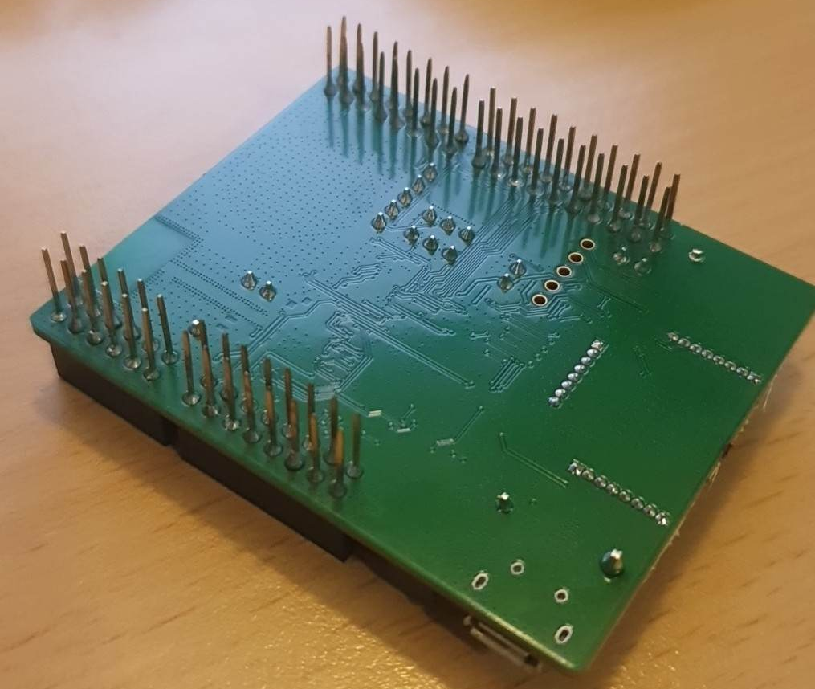
Pas pins : 2mm
Pin : h = 9,6mm, l = 3mm
(h) : L = 13,6
(e) : L = 18,6
(f) : L = 18,6
(g) : L = 23,6
Distance entre connecteur coté pin : 3,2mm
Distance bord 2mm

Slide 4
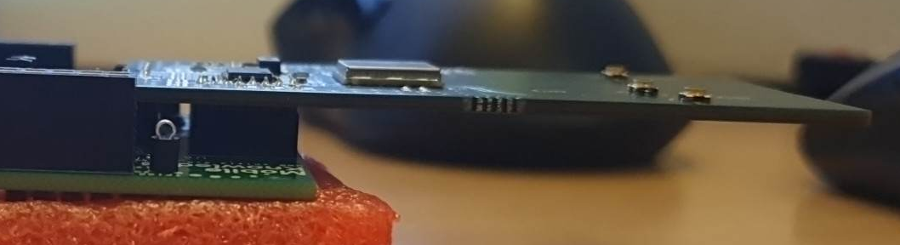
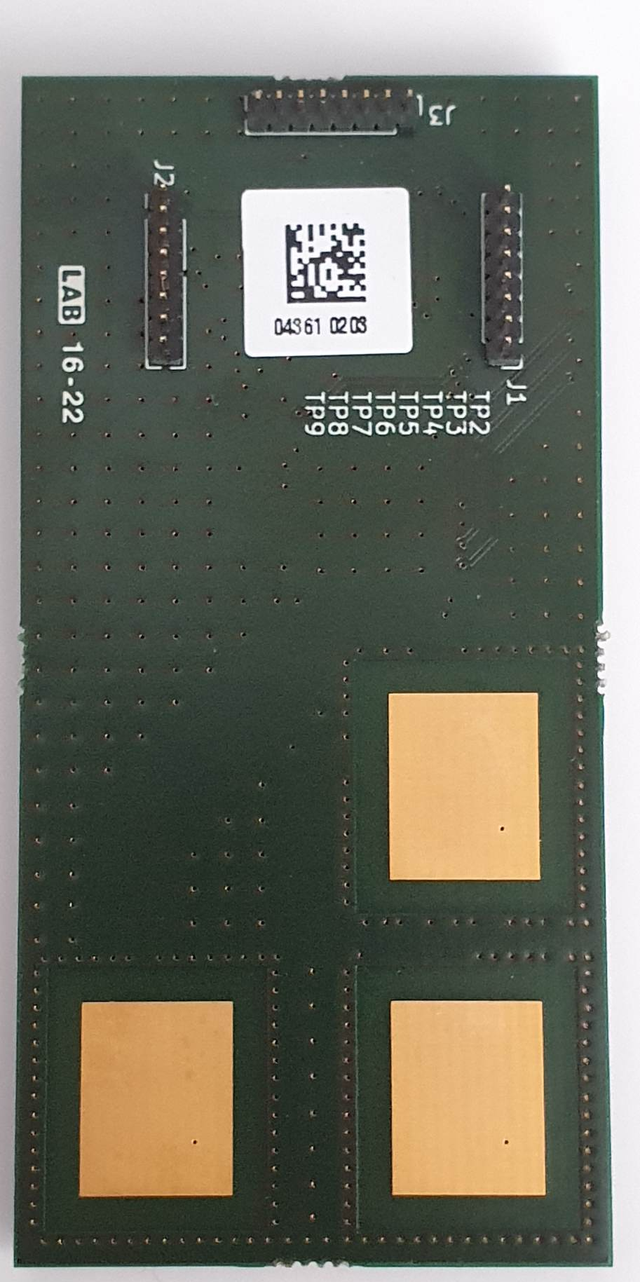
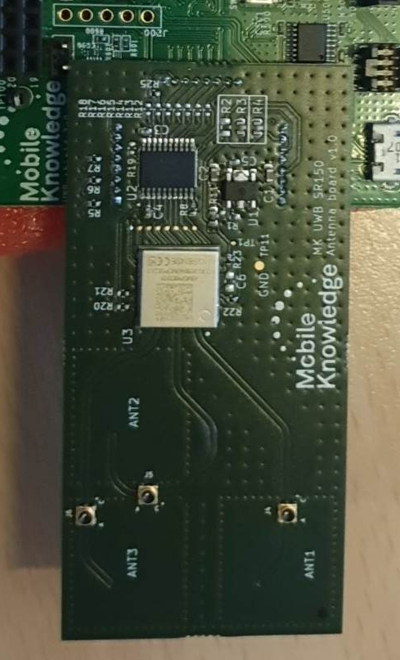
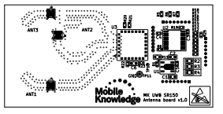
Repère | Elément |  | Dim. [mm]
 | Dimension carte | Longueur | 70,1
 |  | Largeur | 34,5
 |  | Epaisseur | 1,46
A |  | Distance | 8,5
B |  | Distance | 5,5
C |  |  | 2,2
D |  |  | 19,5
AA | Dimension des pins | Longueur | 10
 |  | Largeur | 2,3
 | (avec épaisseur de carte + soudure) | Hauteur | 6,5
E | Débordement board antenne sur board Princ. | Distance | ~18,5
F | Distance entre con (a) et bord de carte (avec epaisseur con) | Distance | 3,3
G | Distance entre con (b) et bord de carte sup. (sans ep. Con) | distance | 7,6
H | Distance entre con (b) et bord de carte sup. (avec ep. Con) | Distance | 17,4
(C)
(F)
(G)
(A)
(B)
(E)
(H)
(AA)
(D)

